Slide 1




SMART AGING
Un approccio innovativo basato sulla tecnologia dei Serious Games alla diagnosi precoce di disturbi cognitivi lievi ed al self training
Codice identificativo: PON04a3_00372
Dott.ssa Marialisa Lamonica
Presidente SMART AGING
Finanziamento MIUR
Progetti PON " Smart Cities and Communities and Social Innovation” nell’ambito “Ricerca e Competitività” 2007-2013 per le Regioni dell’Obiettivo Convergenza "

Slide 2

IL PROBLEMA DA RISOLVERE
Demenze neurodegenerative
Riconoscimento precoce
Trattamento di condizioni pre-morbose (MCI)
Training cognitivo adeguato

Slide 3
VALUTAZIONE NEUROPSICOLOGICA TRADIZIONALE
Consiste nella somministrazione di test carta e matita che esplorano i principali domini cognitivi:
  Attenzione e Working Memory.
  Memoria a lungo termine.
  Funzioni esecutive.
  Linguaggio.
  Funzioni visuo – spaziali.
  Funzionamento cognitivo globale.
Se dall’esame neuropsicologico emerge che il soggetto ha prestazioni cognitive inferiori rispetto ai valori di riferimento, ma con un minimo o nullo impatto funzionale, allora l’individuo può essere descritto come affetto da MCI.
Tale procedura risulta però lunga e spesso faticosa per i pazienti, oltre a richiedere competenze specifiche che non sempre sono disponibili.

Slide 4
ICT E VALUTAZIONE NEUROPSICOLOGICA: VANTAGGI E LIMITI
L’utilizzo di strumenti ICT per la valutazione neuropsicologica consente di
  presentare stimoli pesati
  attivare diverse modalità sensoriali
  dare feedback al soggetto
  memorizzare ed elaborare rapidamente dati sia quantitativi che qualitativi
Tuttavia, la bassa «validità ecologica» (possibilità che i test misurino realmente delle abilità necessarie allo svolgimento delle attività quotidiane) di questi strumenti sembra essere il loro grande limite.

Slide 5
REALTA’ VIRTUALE
L’uso di realtà virtuale (VR) per la valutazione delle funzioni cognitive potrebbe essere un modo per superare queste limitazioni in quanto consente di valutare oggettivamente comportamenti e funzioni cognitive in attività quotidiane simulate.

Slide 6
SERIOUS GAMES
I Serious Games (SGs) – giochi elettronici progettati per scopi diversi dal puro divertimento – rappresentano una nuova tipologia di interazione del soggetto con una realtà virtuale che offre l’opportunità di valutare specifici aspetti cognitivi, quali memoria, orientamento spazio-temporale, capacità logiche e funzioni esecutive.
I SGs si basano sulla valutazione delle competenze utilizzate nella vita quotidiana (casa, luogo di lavoro, ecc.), e quindi rappresentano una modalità di valutazione maggiormente ecologica rispetto ai tradizionali compiti carta e matita.
Permettono poi di raccogliere in maniera automatica una serie di indici relativi allo svolgimento della prova, quali tempi di reazione, risposte esatte ed errori, spostamenti e distanza percorsa per “navigare” nello spazio, che possono essere utilizzati per la valutazione cognitiva del soggetto.

Slide 7
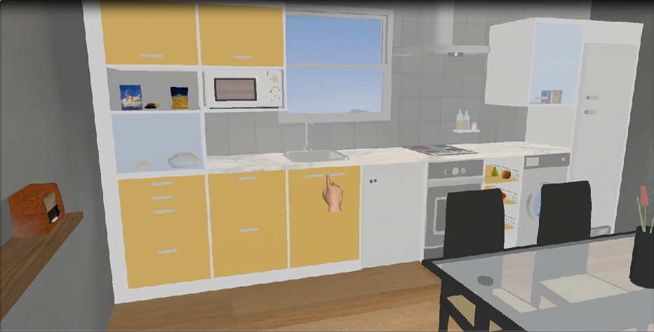
FAMILIARIZZAZIONE CON IL LOFT
Serve a evitare che eventuali difficoltà nello svolgimento dei compiti siano legate a problematiche nella navigazione all’interno dello scenario del SG, costituito da un loft in cui sono presenti tutti gli ambienti domestici (cucina ,soggiorno, bagno, camera da letto), piuttosto che a difficoltà cognitive specifiche. La navigazione è in prima persona (viene visualizzata una mano con un dito indice che mostra la direzione di movimento). Questa fase permette al soggetto di familiarizzare con gli spostamenti e con le azioni e quindi di capire come muoversi nello spazio virtuale, come avvicinarsi agli oggetti o luoghi desiderati e come svolgere i compiti.

Slide 8
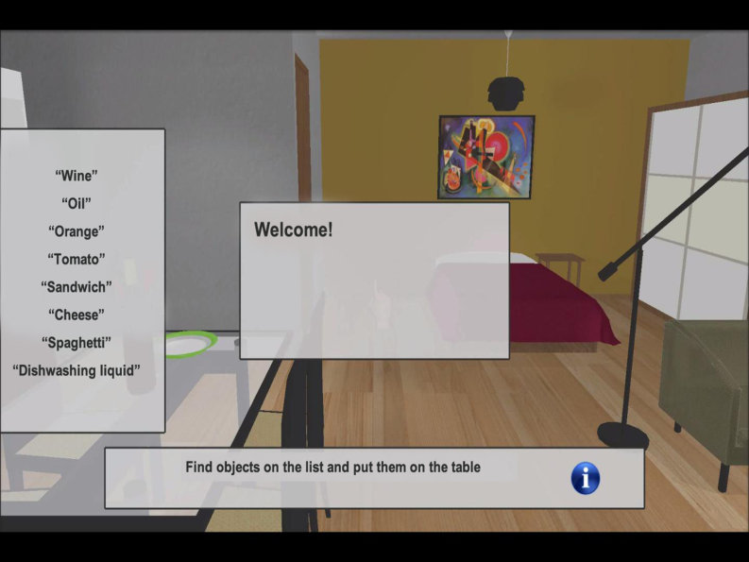
PROVE COGNITIVE
Ricerca di oggetti
In un framework di comandi in 2D, viene mostrato un elenco di oggetti (di cui alcuni collocati in luoghi logici, es. il burro in frigorifero, altri in luoghi definiti dal valutatore, es. il pane nell’armadietto in alto a sinistra) con la consegna di trovare gli stessi nei vari spazi della cucina (nei quali è possibile trovare più di uno stesso prodotto) e collocarli sul tavolo.
Finalità del compito: valutazione delle funzioni esecutive e attenzione sostenuta/divisa.
Indici di valutazione: numero di oggetti correttamente posizionati sul tavolo entro il tempo a disposizione, numero di errori, numero di omissioni, tempo impiegato per completare il compito e distanza percorsa.

Slide 9
PROVE COGNITIVE
Posizionamento relativo degli oggetti
La prova è finalizzata a valutare la capacità di “collocare” gli oggetti avendo come riferimento sé stessi (5 oggetti) o altri elementi della cucina (5 oggetti).
Finalità del compito: valutazione delle capacità orientamento egocentriche e allocentriche.
Indici di valutazione: numero di risposte corrette, numero di errori e tempo impiegato per rispondere a ciascuna domanda.

Slide 10
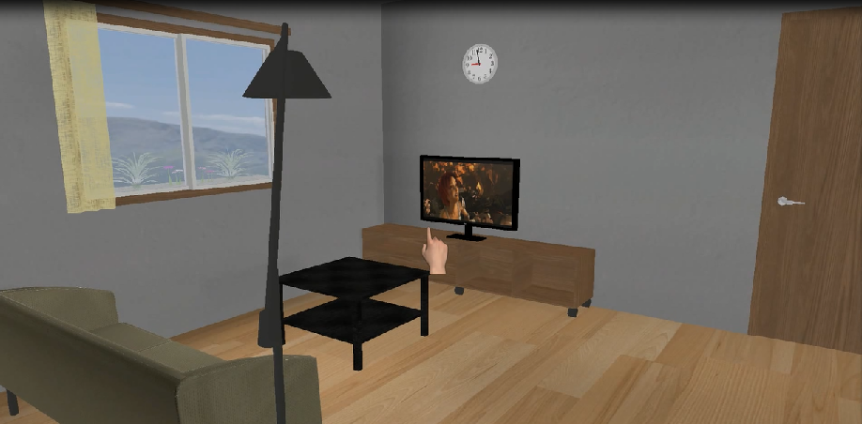
PROVE COGNITIVE
Memoria prospettica
“Ricordati di accendere la televisione fra 10 minuti. Controlla l’orologio che si trova sulla parete del salotto”. L’orologio si trova sulla parete, sopra la televisione.
Durante l’avanzamento del tempo il soggetto prosegue nello svolgimento degli altri compiti.
Finalità del compito: valutazione della memoria prospettica (compito basato sul tempo).
Indici di valutazione: azione perfettamente eseguita, azione eseguita prima o dopo il tempo richiesto, dimenticanza.

Slide 11
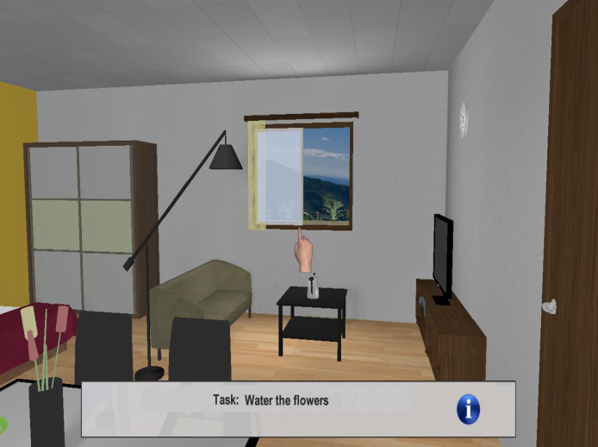
PROVE COGNITIVE
Innaffiare i fiori
La sequenza di azioni (considerata corretta) è la seguente:
  1) Prendere l’innaffiatoio (in vista) sopra il rubinetto della cucina;
  2) Trasportarlo e posizionarlo sul lavandino, sotto al rubinetto;
  3) Aprire il rubinetto;
  4) Chiudere il rubinetto;
  5) Trascinare l’innaffiatoio alla finestra che è aperta;
  6) Cliccare sulla pianta in modo tale che l’innaffiatoio si giri e rovesci l’acqua;
  7) Dopo che l’acqua è fuoriuscita, trasportare l’innaffiatoio sopra al rubinetto.
Il tempo massimo per lo svolgimento del compito è di 10 minuti; se il soggetto non riesce a eseguire il compito del tempo previsto, il gioco procede con il compito successivo.
Finalità del compito: valutazione delle funzioni esecutive (capacità di pianificazione).
Indici di valutazione: numero di azioni corrette, numero di errori, tempo impiegato per eseguire il compito e distanza percorsa.

Slide 12
PROVE COGNITIVE
Riposizionamento degli oggetti
Al soggetto viene richiesto, attraverso consegna scritta nella parte bassa dello schermo, di andare a riporre, nel medesimo posto da cui erano stati prelevati, gli oggetti posizionati sul tavolo a seguito del primo compito eseguito.
Finalità del compito: valutazione della memoria a lungo termine, orientamento spaziale e attenzione.
Indici di valutazione: numero di oggetti correttamente posizionati entro il tempo a disposizione, numero di errori, tempo impiegato per completare il compito e distanza percorsa.

Slide 13
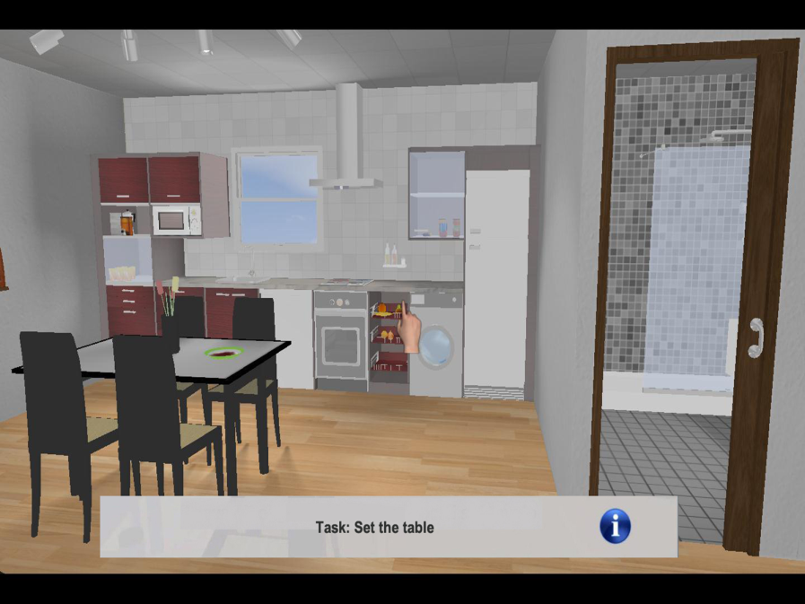
PROVE COGNITIVE
Apparecchiare la tavola ascoltando la radio
Viene richiesto di accendere la radio e di apparecchiare. Al soggetto viene anche chiesto di schiacciare il tasto X ogni volta che alla radio sente la parola FIORE.
Finalità del compito: valutazione delle funzioni esecutive e attenzione sostenuta/divisa.
Indici di valutazione: numero di oggetti correttamente posizionati sul tavolo entro il tempo a disposizione, numero di errori, numero di omissioni, tempo impiegato per completare il compito e distanza percorsa.

Slide 14
PROVE COGNITIVE
Telefonare a Mario Rossi
Azioni previste:
  1) Avvicinarsi alla rubrica che si trova insieme al telefono sul comodino di fianco al letto.
  2) Aprire la guida alla pagina con la lettera “R” cliccando su R (la rubrica si apre automaticamente dopo il clic e compare una schermata 2D con due pagine di distrattori).
  3) Individuare il numero target.
  4) Dopo aver memorizzato il numero per poter eseguire la telefonata, cliccare sulla rubrica in modo che la rubrica si richiuda e possa comparire una tastiera su cui comporre il numero.
  5) Digita il numero sulla tastiera.
Finalità del compito: valutazione delle funzioni esecutive e attenzione selettiva e memoria a breve termine.
Indici di valutazione: numero di azioni correttamente svolte nel tempo a disposizione, numero di errori e tempo impiegato per completare il compito.

Slide 15
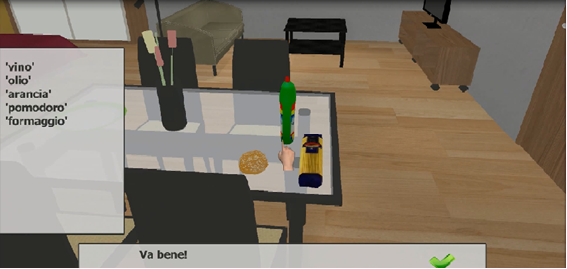
PROVE COGNITIVE
Riconoscimento incidentale di oggetti
Riconoscere 10 oggetti che erano presenti nell’ambiente, ma con i quali il soggetto non ha precedentemente eseguito alcuna azione, distinguendoli cosi da oggetti che non ha mai visto e che fungono da distrattori.
Finalità del compito: valutazione della memoria incidentale e attenzione.
Indici di valutazione: numero di oggetti correttamente riconosciuti, numero di omissioni, numero di falsi riconoscimenti e tempo impiegato per completare il compito.

Slide 16
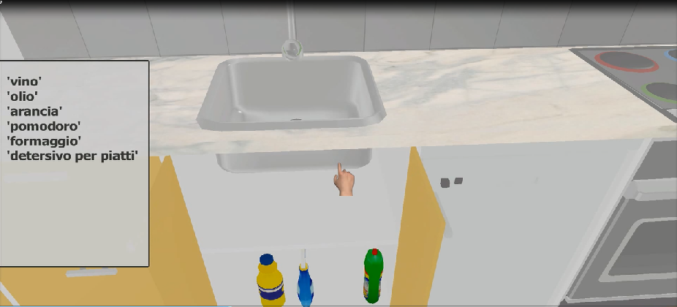
PROVE COGNITIVE
Compito di riconoscimento di oggetti
Riconoscere 12 oggetti con cui il soggetto ha interagito nei compiti precedenti, distinguendoli da altre 12 immagini di oggetti mai visti.
Finalità del compito: valutazione della memoria attraverso il riconoscimento.
Indici di valutazione: numero di oggetti correttamente riconosciuti, numero di omissioni, numero di falsi riconoscimenti e tempo impiegato per completare il compito.

Slide 17
CONCLUSIONI
L’obiettivo del progetto è la realizzazione di un SERIOUS GAME che sostituisca le classiche batterie di valutazione neuropsicologica carta e matita, che hanno il grosso limite di essere poco ecologiche e molto dispendiose da somministrare sia in termini di tempo sia di risorse.
Data la varietà di funzioni cognitive che si possono valutare attraverso il Serious Game, è possibile ottenere un profilo molto simile a quello ricavato dalla valutazione classica con il grosso vantaggio di poter approcciare un maggior numero di persone.
L’ambiente più familiare e quindi maggiormente vicino alla vita quotidiana rappresenta un’ottima fonte di interesse e di motivazione al compito e offre la possibilità di misurare quegli aspetti che proprio nella vita quotidiana si possono manifestare come deficitari.

Slide 18
FASI REALIZZATIVE
Febbraio 2013: rilascio del SERIOUS GAME completo
Marzo – Aprile 2013: sperimentazione pilota IRCCS Mondino (circa 30 persone)
Maggio – Giugno 2013: validazione piattaforma SMART AGING
Luglio 2013 – Dicembre 2014: sperimentazione su larga scala Regione Calabria (circa 1200 persone)

Slide 19

www.smartaging.it

